Slide 1
Муромский институт (филиал) федерального государственного бюджетного образовательного учреждения высшего образования «Владимирский государственный университет имени Александра Григорьевича и Николая Григорьевича Столетовых».
Курсовая работа
Тема: АРМ администратора салона по аренде автомобилей
Выполнил: студент группы ИБ-122 Фадеев Н. Д.
Руководитель: кандидат технических наук, доцент Колпаков А.А.

Slide 2
Цель работы: создание ИС для работы с БД автосалона, которая будет обеспечивать удобное взаимодействие пользователей и персонала.
Задачи:
Сравнить производительность СУБД и средств программирования.
Разработать модели данных.
Разработать базу данных.
Создать многопользовательское приложение.

Slide 3
Сравнение языков программирования
Критерий | C++ | C#
Производительность | Высокая | Средняя
Сложность использования | Сложная | Простая
Гибкость | Высокая | Средняя
Интеграция | Ограниченная | Отличная с .NET
Безопасность | Низкая (ручное управление памятью) | Высокая (автоматическая сборка мусора)

Slide 4
Сравнение сред программирования
Критерий | Visual Studio | Eclipse
Производительность | Высокая | Высокая
Простота | Простая | Средняя
Гибкость | Высокая | Высокая
Интеграция | Отличная с экосистемой MS | Кроссплатформенная
Безопасность | Высокая | Высокая

Slide 5
Сравнение СУБД
Критерий | SQLite | MySQL
Производительность | Высокая | Высокая
Простота | Простая | Средняя
Гибкость | Низкая | Высокая
Интеграция | Локальное хранилище данных | Веб-разработка
Безопасность | Высокая | Высокая

Slide 6


Аналоги
Рис. 1 – Kayak.com
Рис. 2 – 1C Автодилер

Slide 7
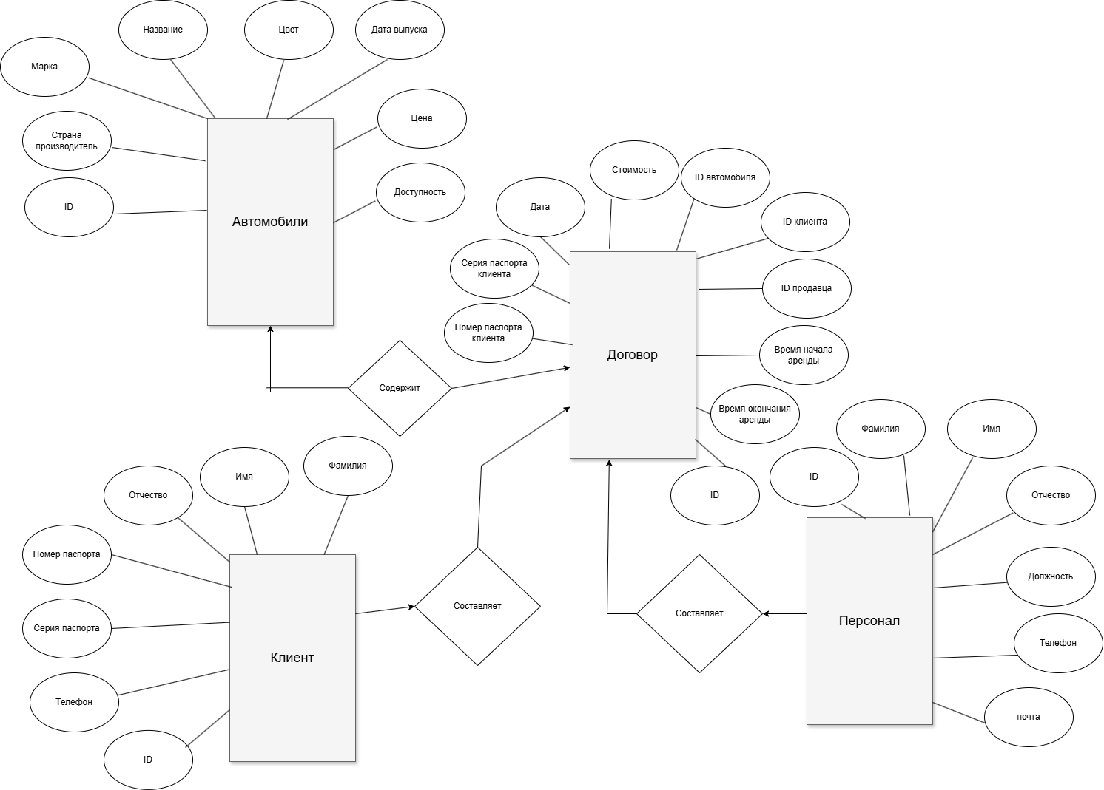
Концептуальная модель
Рис. 3 – Концептуальная модель данных

Slide 8
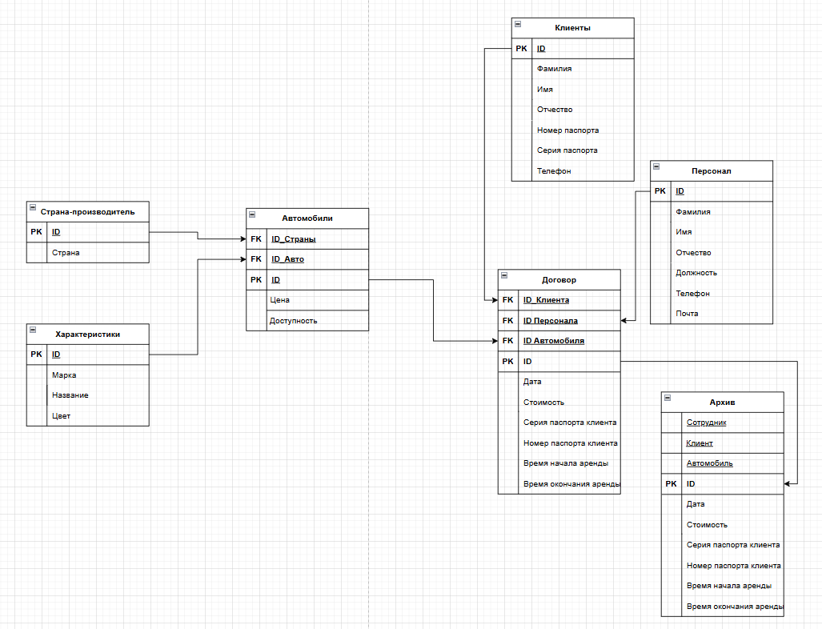
Логическая модель
Рис. 4 – Логическая модель данных

Slide 9
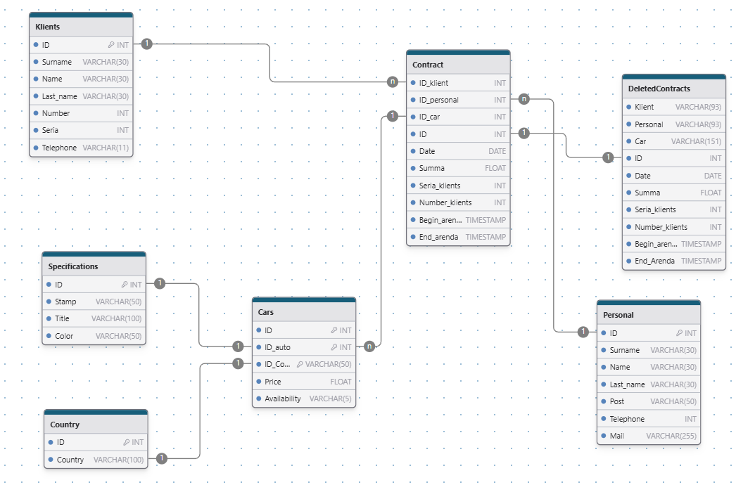
Физическая модель
Рис. 5 – Физическая модель данных

Slide 10
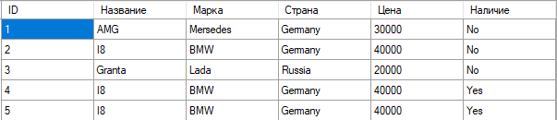
Создание SQL-запросов
SELECT
cars.ID,
specifications.Title AS 'Название',
specifications.Stamp AS 'Марка',
country.Country AS 'Страна',
cars.Price AS 'Цена',
cars.Availability AS 'Наличие'
FROM
cars
JOIN
specifications ON cars.ID_auto = specifications.ID
JOIN
country ON cars.ID_country = country.ID
Рис. 6 – Вывод данных

Slide 11
Создание SQL-запросов
INSERT INTO Klients (Surname, Name, LastName, Seria, Number, Telephone) VALUES (@Surname, @Name, @LastName, @Seria, @Number, @Telephone)
UPDATE Klients SET Surname=@Surname, Name=@Name, LastName=@LastName, Seria=@Seria, Number=@Number, Telephone=@Telephone WHERE ID=@ID
DELETE FROM Klients WHERE ID=@ID

Slide 12
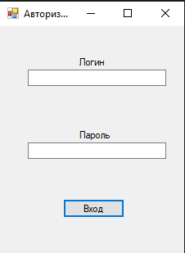
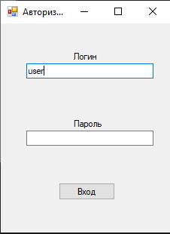
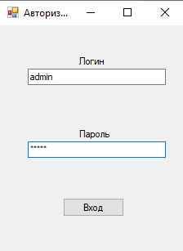
Тестирование АИС
Рис. 7 – Форма авторизации
Рис. 8 – Ввод данных от учетной записи менеджера
Рис. 9 – Ввод данных от учетной записи администратора

Slide 13
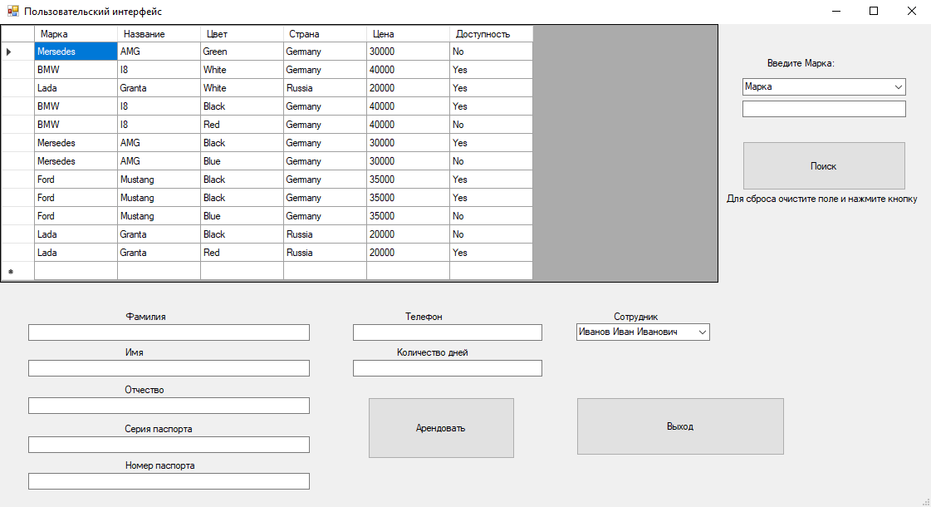
Тестирование АИС
Рис. 10 – Рабочее окно менеджера

Slide 14
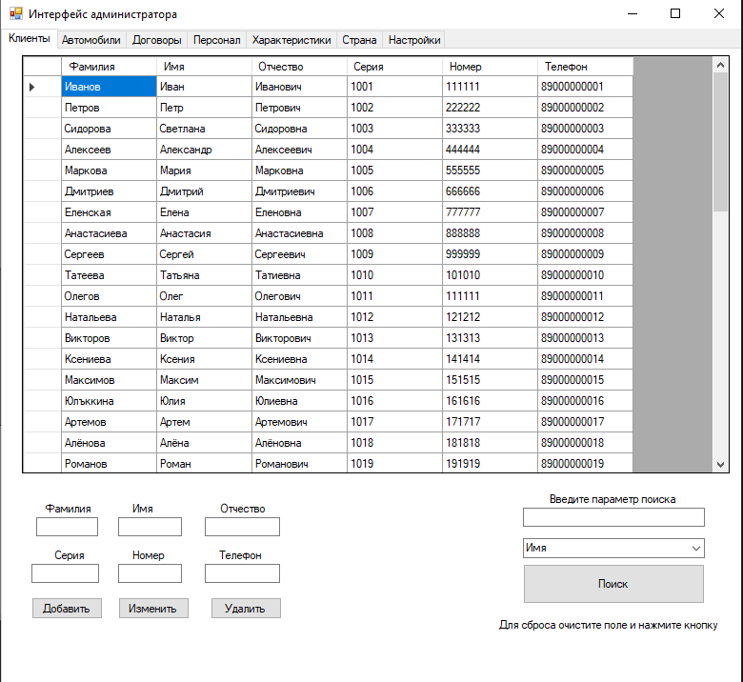
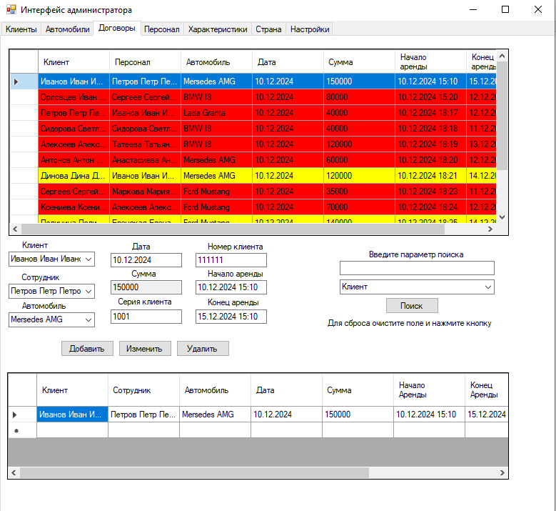
Создание многопользовательского приложения
Рис. 11 – Пример страницы на форме администратора
Рис. 12 – Страница «Contract»

Slide 15
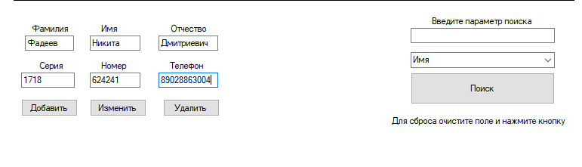
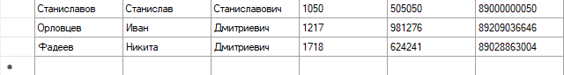
Создание многопользовательского приложения
Рис. 20 – Заполнение тестовых полей
Рис. 13 – Пример добавления записи в таблицу «Klients»

Slide 16
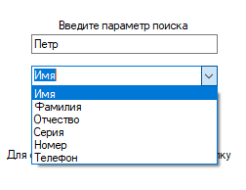
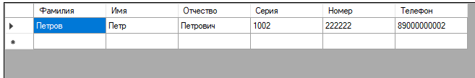
Тестирование АИС
Рис. 15 – Результат поиска в таблице «Klients»
Рис. 14 – Выбор параметра поиска

Slide 17
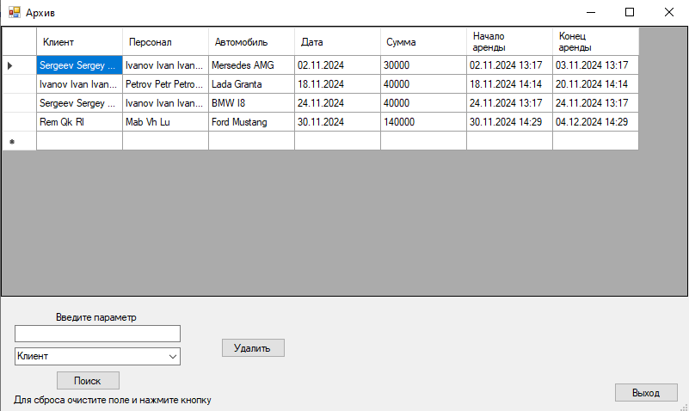
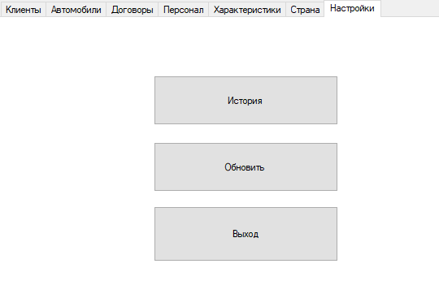
Тестирование АИС
Рис. 16 – Страница настроек
Рис. 17 – Форма архива

Slide 18
Заключение
В ходе данной курсовой работы были решены поставленные задачи, направленные на создание Автоматизированной Информационной Системы (АИС) для автосалона по аренде автомобилей. Основное внимание уделялось разработке базы данных, обеспечивающей эффективное управление данными. Использование такой системы позволяет автоматизировать процессы аренды автомобилей и оформления договоров.

